Slide 1
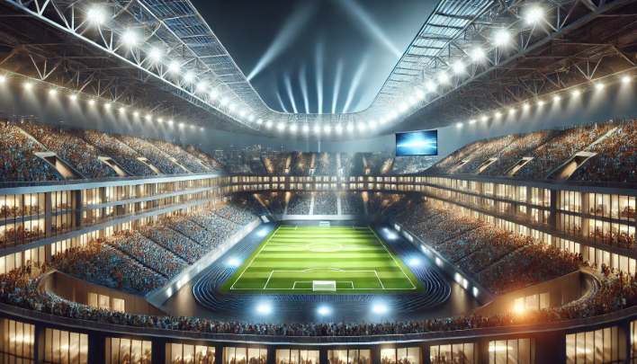
ACTi 體育場監控解決方案

Slide 2
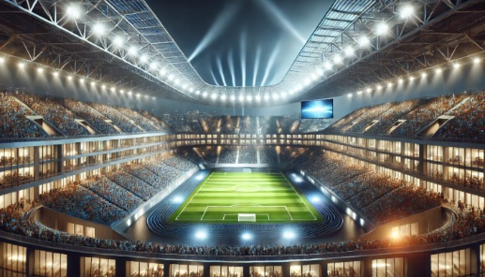
體育場：概述
ACTi 的端到端體育場解決方案旨在確保人群的安全以及保護設施和設備。 這些解決方案由各種類型的攝影機組成，具備遠距變焦能力、視頻分析、VMS，以及警報、對講機和數位標示系統的整合。
由於數百甚至數千人將在體育場內聚集參加音樂會或比賽，主要的安全相關挑戰包括扒竊、搶劫、打鬥、訪客之間的衝突以及其他犯罪活動，如破壞公物。
對於這樣的大型空間，ACTi 提供各種高變焦攝影機，包括子彈型、盒型和 PTZ，具備高達 40 倍的光學變焦和即時自動對焦功能。 所有這些攝影機都可以手動或自動進行變焦。
對於全景視圖解決方案，ACTi 提供多影像攝影機，配備變焦或固定鏡頭，以及配備魚眼鏡頭的半球形攝影機。
ACTi 攝影機還配備內建的分析功能，無需任何 AI 許可證。 人工智慧可以執行各種任務，例如臉部識別。 當PTZ攝影機掃描整個體育場並識別出黑名單上的人時，將立即發出警報。

Slide 3
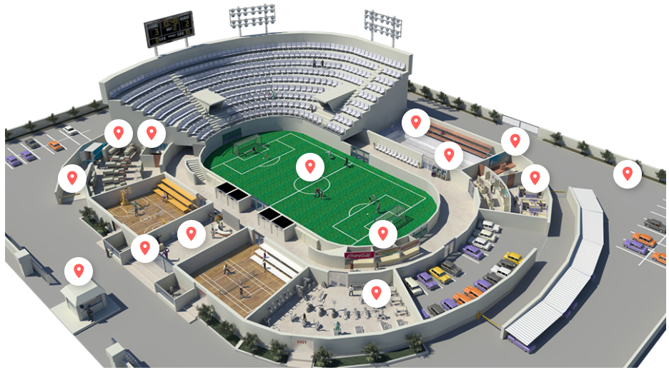
體育場：地圖
座位區
儲藏室
游泳池
控制室
新聞室
場地
自動提款機
裝卸區
周邊
大廳
販賣區
入口
停車場
閘門
運動場
健身房

Slide 4
體育場：應用與位置
 | 入口 | 閘門 | 場地 | 座位區 | 控制室 | 健身房 | 周邊 | 停車場
未經授權的訪問檢測 | 是 | 是 |  |  | 是 | 是
尾隨檢測 | 是 | 是 |  | 是 | 是 | 是
實時嫌疑人追蹤 | 是 | 是 | 是 | 是 |  | 是 | 是 | 是
車輛進入控制 |  | 是 |  |  |  |  |  | 是
對講服務 | 是 | 是 |  | 是 | 是 | 是 |  | 是
擅自闖入檢測 |  |  |  | 是 |  | 是 | 是 | 是
可疑物品檢測 | 是 | 是 | 是 | 是 |  | 是 | 是 | 是
隨時隨地監控 | 是 | 是 | 是 | 是 | 是 | 是 | 是 | 是
安全保障 | 是 | 是 | 是 | 是 | 是 | 是 | 是 | 是
黑名單人員識別 | 是 | 是 | 是 | 是

Slide 5





體育場：應用
未經授權的訪問檢測
使用視頻分析檢測入侵嘗試並通知保安人員。
尾隨檢測
通過比較檢測到的人數與呈現的訪問憑證數量來檢測限制區域入口的尾隨行為。
實時嫌疑人追蹤
通過在視頻管理系統中使用透明視頻覆蓋按鈕在視頻通道之間無縫切換來追蹤嫌疑人。
車輛進入控制
在大門的進入控制可以方便地使用ALPR技術。
對講服務
通過本地語音通信系統與其他人互動。

Slide 6




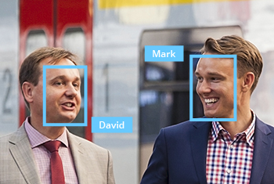
體育場：應用
擅自闖入檢測
檢測未經許可進入該區域的人。
可疑物品檢測
檢測未被看管的物品，以防止嚴重的安全和安全隱患。
隨時隨地監控
在場地內行走時，使用移動設備監控監控攝像頭的視圖，以便即時應對事件。
安全保障
使用視頻監控系統確保人員安全。
黑名單人員識別
通過自動識別他們的面孔來識別黑名單人員。

Slide 7


體育場：應用
未經授權的訪問檢測
使用視頻分析檢測入侵嘗試並通知保安人員。
如果沒有監控視頻，很難確定進入日誌中顯示的身份是否與進入的人匹配。 與監控系統集成的訪問控制可以顯著防止由未經授權訪問引起的危機和損失。
這基於ACTi的門禁系統中的面部識別分析。
解決方案
閱讀

Slide 8

體育場：應用
尾隨檢測
通過比較檢測到的人數與呈現的訪問憑證數量來檢測限制區域入口的尾隨行為。
每當刷卡時，系統將計算實際進入的次數。 當不匹配時，系統將發出警報。 這可以防止尾隨和搭便車。
這基於人數統計分析和RFID技術。閱讀更多。
解決方案
閱讀

Slide 9




體育場：應用
即時嫌疑人追蹤
通過在視頻管理系統中使用透明視頻覆蓋按鈕在視頻通道之間無縫切換來追蹤嫌疑人。
透過視頻管理系統介面追蹤嫌疑人，利用一鍵切換視圖的便利功能，打開嫌疑人移動方向的下一個區域視圖。此方法適用於實時視圖和回放。 透過此方法，可以立即找出嫌疑人的去向，並派遣警員立即處理情況。
這基於ACTi的NVR 3和CMS 2的獨特視覺追蹤功能。
解決方案
閱讀
閱讀
閱讀

Slide 10

體育場：應用
車輛進入控制
在大門的進入控制可以方便地使用ALPR技術。
除了最高安全設施外，大多數地點都可以受益於自動門控制，而不需要門衛隨時在場。 只有白名單上的車輛可以進入場地。 此外，可以設置黑名單，當黑名單上的車輛出現時，立即提醒保安人員。
這基於ACTi攝像頭內的ALPR分析。閱讀更多。
解決方案
閱讀

Slide 11

體育場：應用
對講服務
通過本地語音通信系統與其他人互動。
在體育場的各個位置，如大門和入口、裝卸區、停車場等，將設置語音接入點作為對講機。 員工和訪客可以立即使用該功能與保安人員交談。
這是基於NVR 3或CMS 2以及像Q950這樣的對講設備。
解決方案
閱讀
閱讀
閱讀

Slide 12



體育場：應用
擅自闖入檢測
檢測未經許可進入該區域的人。
當一個人未經許可進入他人的土地或財產時，這被視為擅闖，並且是非法的。有些地方幾乎總是對陌生人限制進入，例如整個體育場的區域。 白天對任何人開放的地方，晚上因安全原因會關閉。 在晚上進入這些區域將被視為擅闖。
這是基於人員進入區域檢測分析，內置於ACTi攝像頭中。瞭解更多。
解決方案
閱讀
閱讀
閱讀
閱讀
閱讀

Slide 13
體育場：應用
可疑物品檢測
檢測未被看管的物品，以防止嚴重的安全和安全隱患。
無人看管的物品，如包包、盒子、行李或可疑設備，被視為風險物品，應迅速處理。 這些物品有時可能會被意外遺忘在那裡。 很少情況下，這些物品也可能構成惡意威脅。 他們可能會偽裝炸藥或其他危險物質。
這是基於未監控物體檢測分析，內建於ACTi攝影機中。閱讀更多。
解決方案
閱讀
閱讀
閱讀
閱讀

Slide 14

體育場：應用
隨時隨地監控
在走動的同時，使用行動裝置監控監視攝影機的視角，以便即時回應事件。
通用行動應用程式，設計用於遠端訪問NVR、CMS或攝影機以進行視頻播放和管理。
功能：即時查看和播放、按事件搜尋視頻錄影、PTZ控制、Google地圖、啟用數位輸出、從攝影機的記憶卡播放
這是基於ACTi行動客戶端，適用於Android和iOS。它是免費的。
解決方案
閱讀
閱讀
閱讀

Slide 15

體育場：應用
安全保障
使用視頻監控系統確保人員安全。
ACTi提供監控解決方案，以確保安全，並進行全景和細節監控。 通過在商店的中心或角落安裝具有寬視角的攝影機，可以完美覆蓋整個區域。 同時，進入場地的人臉可以被隱蔽安裝在入口高度條上的隱蔽攝影機捕捉。
對於大型項目，ACTi 電視牆能夠在不同的顯示器上同時顯示多個視圖。 獲得完整的概覽以提高情境意識和操作效率。
解決方案
閱讀
閱讀
閱讀
閱讀
閱讀

Slide 16
體育場：應用
黑名單人員識別
通過自動識別他們的面孔來識別黑名單人員。
體育場可能會有一份潛在風險個體的名單，這些人可能對人群構成威脅。 提前通知黑名單人士的到來有助於工作人員做好準備。
這是基於人臉識別支持的監控攝影機。
解決方案
閱讀
閱讀
閱讀

Slide 17
推薦產品與位置
 | 入口 | 閘門 | 場地 | 座位區 | 控制室 | 健身房 | 周邊 | 停車場
熱感應攝影機(A系列, VMGB系列) | 是 | 是 | 是 | 是 |  |  | 是 | 是
對講機(Q950) | 是 | 是 |  | 是 | 是 | 是 |  | 是
ALPR子彈攝影機(A426) |  | 是 |  |  |  |  |  | 是
門禁控制站(R1-R7系列讀取器/控制器) |  |  |  |  | 是 | 是
防止尾隨的計數器(Q963) |  |  |  | 是 | 是
一般監控子彈攝影機(3xx, 4xx系列) | 是 | 是 | 是 | 是 | 是 | 是 | 是 | 是
一般監控圓頂攝影機(91x, 7xx, 8xx系列) | 是 | 是 | 是 | 是 | 是 | 是 | 是 | 是
監控PTZ攝影機(95x/96x/97x系列) | 是 | 是 | 是 | 是 |  | 是 | 是 | 是

Slide 18
產品與管理伺服器
 | Windows NVR (NVR 3) | 存取控制智慧伺服器
熱感應攝影機(A系列, VMGB系列) | 是 | 是
對講機(Q950) | 是
ALPR子彈攝影機(A426) | 是 | 是
門禁控制站(R1-R7系列讀取器/控制器) |  | 是
防止尾隨的計數器(Q963) | 是 | 是
一般監控子彈攝影機(3xx, 4xx系列) | 是 | 是
一般監控圓頂攝影機(91x, 7xx, 8xx系列) | 是 | 是
監控PTZ攝影機(95x/96x/97x系列) | 是 | Y*
透過 NVR 介面可用的 PTZ 控制。

Slide 19

Windows NVR (NVR 3)
NVR 3 是最著名的 ACTi 產品之一 – 它是一個專業且優雅的網絡視頻錄像平臺，擁有廣泛的功能和極其可靠的性能，提供兩個版本 (瞭解更多)。
功能 | NVR 3 商業版 | NVR 3 企業版
最大通道數 | 100 | 200 (獨立 NVR 256)
免費的 ACTi 攝影機通道包含 | 32 | 1
免費的 3rd 方攝影機通道包含 | 1 | 1
CMS 支援 | 否 | 是
POS、存取控制、網路 IO 支援 | 否 | 是
電子地圖 | 是 | 是
Google 地圖 | 否 | 是
顯示器內嵌網站 | 否 | 是
PTZ 控制 | 是 | 是
冗餘支持 (N+1, N-to-N) | 是 | 是
工作站、網頁客戶端、移動客戶端 | 是 | 是
顯示佈局 (最大網格大小) | 225 | 225

Slide 20


存取控制智慧伺服器
訪問控制智能伺服器 (ACSS) 是一款易於使用的訪問控制軟體，用於管理 員工和訪客的進出 通過門和閘門，以及管理 員工考勤。 (瞭解更多)
核心功能
訪問控制管理 門、閘門、鎖、面部識別*、卡片、ALPR*、尾隨*檢測
考勤管理 工作班次、打卡、下班、遲到、缺席
訪客管理 訪客登記以獲得臨時訪問
建築工地管理 臨時場地管理
食品訂購管理 方便地管理員工服務
會議室管理 預訂您公司內可用的會議室
客戶到達管理 追蹤客戶何時到達約會

Slide 21





ACTi 深度學習 AI 攝影機產品線
深度學習是一種人工智慧（AI）中的方法，教導電腦以類似人類大腦的方式處理數據。 深度學習模型能夠識別圖片、文本、聲音及其他數據中的複雜模式，以產生準確的見解和預測。
型號 | A426 | A826 | A952 | A956 | Q83
照片
類型 | 變焦子彈型 | 變焦圓頂型 | 高速圓頂型 | 高速圓頂型 | 多影像器
解析度 | 5MP | 5MP | 8MP | 2MP | 20MP
鏡頭 | 4.4倍變焦 | 4.4倍變焦 | 22倍變焦 | 40倍變焦 | 4個變焦鏡頭
內建車輛相關分析 | 車輛計數、車輛越線檢測、車輛進入區域檢測、車輛錯誤方向檢測、車輛逗留檢測、車輛追蹤、停車檢測、車牌檢測、自動車牌識別

Slide 22


A426 體育場安裝
PMAX-0534
帶接線盒的桿安裝，支持3.25"到7.0"的桿
A426
5MP變焦子彈型攝影機，具備日夜功能、自適應紅外線、極端寬動態範圍、SLLS、4.4倍變焦鏡頭、深度學習AI

Slide 23


ALPR 相機 (A426)
AI 相機可以同時識別多條車道上的多個車牌。
觀看視頻
https://www.acti.com/video/v2902
ALPR 相機 + NVR 3
ACTi NVR 3 支援深度學習 AI 事件和元數據。 當檢測到黑名單車輛時，NVR 將顯示即時警報。
觀看視頻
https://www.acti.com/video/v2904

Slide 24





ACTi AI 解決方案架構
移動客戶端
電子郵件
警報
警報
視頻
視頻
實時
分析數據
實時
分析數據，警報
AI 相機
NVR 伺服器
(ACTi NVR 3 Corporate)
NVR 客戶端

Slide 25
ACTi 與伺服器基礎的 AI 供應商相比的優勢
數百個通道的深度學習分析可以由單一的 VMS 伺服器管理，僅需使用一般的伺服器硬體配置。 伺服器基礎的 AI 解決方案通道數量有限，並且需要非常昂貴的硬體。
當 VMS 不必承擔運行可能消耗伺服器資源至極限的分析時，視頻錄製功能的安全性會更好。
對事件的反應更快——AI 攝像頭可以控制附近的 PTZ 攝像頭以便即時反應，從而獲得更好的場景視頻覆蓋。 在 VMS 端處理的分析將過於緩慢，無法進行適當的反應。
由於 AI 功能內建於攝像頭，因此伺服器端不需要任何與分析相關的許可證。 因此，在某些情況下，VMS 的成本比伺服器端的 AI 解決方案低至 10 倍。

Slide 26
NVR 和 CMS 功能
ACTi NVR 3 Corporate（及 CMS 2）管理來自攝像頭的分析事件如下：
設置分析規則和閾值 - 例如，群眾有多大，多久被視為徘徊。
從所有攝像頭接收實時分析事件，並根據預定義的行動做出回應，例如發送電子郵件、在VMS螢幕上即時彈出視頻通道等。
自動將視頻推送到巡邏保安的移動應用程序。
按特定過濾規則、書籤、縮略圖進行搜索。

Slide 27

購買地點
通過授權經銷商
https://www.acti.com/Corporate/WhereToBuy
直接從ACTi公司購買
電子郵件：sales@acti.com
電話（美國）： +1-866-410-2284（免費）
電話（非美國）： +886-2-2656-2588

Slide 28
支援與服務
技術支援
- 在線客戶幫助臺 - https://www.acti.com/chd
- 電話支援
美國： +1-866-410-2284（免費）
其他地區: +886-2-2656-5200
RMA 服務
- 保固
- 維修服務
訓練
- 自學

